Slide 1
Mục tiêu bài học
Bài 7: Cuộc kháng chiến chống thực dân pháp
( 1945 - 1954) Tiết 1
1
Trình bày được nét khái quát về bối cảnh lịch sử, diễn biến chính của cuộc kháng chiến chống thực dân Pháp.
2
Nêu được nguyên nhân thắng lợi của cuộc kháng chiến chống thực dân Pháp.

Slide 2
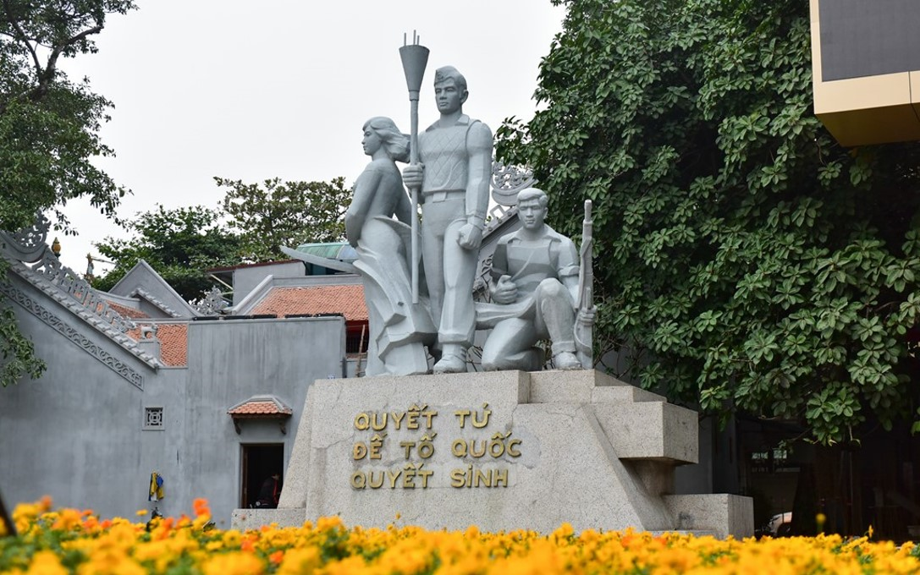
Em biết gì về tượng đài này ?
Là biểu tượng trong bức thư Chủ tịch Hồ Chí Minh viết ngày 27/01/1947 gửi các chiến sĩ Cảm tử quân Thủ đô trong cuộc kháng chiến chống Pháp.

Slide 3
Bài 7: Cuộc kháng chiến chống thực dân pháp
( 1945 - 1954) Tiết 1
1. Bối cảnh lịch sử của cuộc kháng chiến chống thực dân Pháp (1945 -1954).
Em hãy trình bày bối cảnh lịch sử diễn ra cuộc kháng chiến chống thực dân Pháp ?

Slide 4
Bài 7: Cuộc kháng chiến chống thực dân pháp
( 1945 - 1954) Tiết 1
Thuận lợi Trên thế giới
- Hệ thống XHCN hình thành.
- Phong trào giải phóng dân tộc, dân chủ hòa bình phát triển.
- Trật tự thế giới hai cực I-an-ta và chiến tranh lạnh tác động.

Slide 5
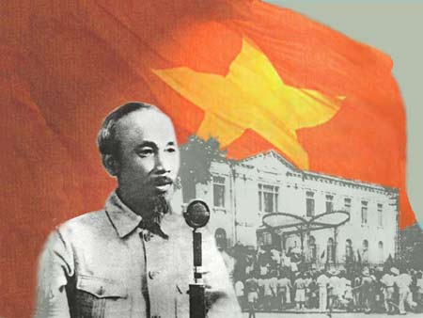
Bài 7: Cuộc kháng chiến chống thực dân pháp
( 1945 - 1954) Tiết 1
Thuận lợi CỦA VIỆT NAM
- Nhân dân đã giành quyền làm chủ, bước đầu được những quyền lợi do chế độ mới mang lại.
- Nhân dân ủng hộ cách mạng.

Slide 6
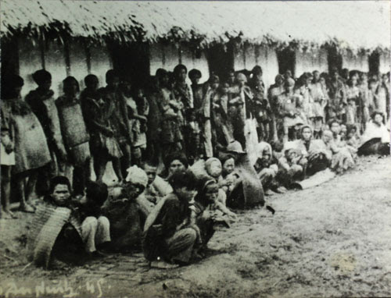
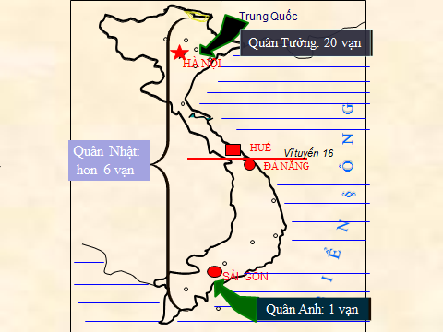
Bài 7: Cuộc kháng chiến chống thực dân pháp
( 1945 - 1954) Tiết 1
Khó khăn
- Các nước đế quốc ồ ạt kéo vào chống phá.
- Thế lực phản động trong nước chống phá cách mạng.
- Kinh tế nghèo nàn, lạc hậu.

Slide 7
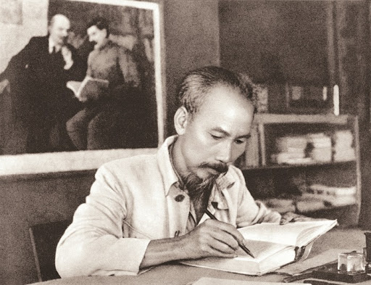
Bài 7: Cuộc kháng chiến chống thực dân pháp
( 1945 - 1954) Tiết 1
Thù trong, giặc ngoài, nhà nước dân chủ còn non trẻ đứng trước tình thế “ngàn cân treo sợi tóc”

Slide 8
Bài 7: Cuộc kháng chiến chống thực dân pháp
( 1945 - 1954) Tiết 1
1. Bối cảnh lịch sử của cuộc kháng chiến chống thực dân Pháp (1945 -1954)
(củng cố).
- Trên thế giới: hình thành hệ thống xã hội chủ nghĩa. Phong trào giải phóng dân tộc được nâng cao.
- Ở Việt Nam: các thế lực thù địch lần lượt kéo vào nước ta, chính quyền Cách mạng vừa mới thành lập còn non trẻ.
=> Đứng trước tình thế “ngàn cân treo sợi tóc”.

Slide 9
Bài 7: Cuộc kháng chiến chống thực dân pháp
( 1945 - 1954) Tiết 1
2. Diễn biến chính của cuộc kháng chiến chống thực dân Pháp (1945 - 1954).
Hoạt động nhóm
Lớp chia thành 2 nhóm, tìm hiểu diễn biến của cuộc kháng chiến chống thực dân Pháp.
Nhóm 1: Kháng chiến của nhân dân Nam Bộ chống thực dân Pháp trở lại xâm lược (1945)
Nhóm 2: Những năm đầu của cuộc kháng chiến toàn quốc chống thực dân Pháp (1946 - 1950)

Slide 10
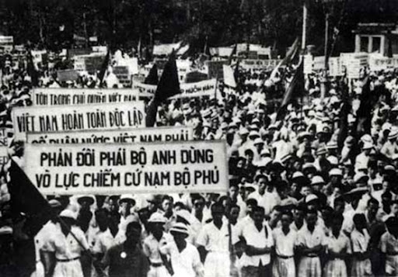
Bài 7: Cuộc kháng chiến chống thực dân pháp
( 1945 - 1954) Tiết 1
Hành động của pHáp
- Xả súng vào đám đông mít-tinh của nhân dân ta ở Sài Gòn - Chợ Lớn (2/9/1945).
- Đánh úp trụ sở Ủy ban nhân dân Nam Bộ và cơ quan tự vệ thành phố Sài Gòn (23/9/1945).
Mở đầu cuộc chiến tranh xâm lược nước ta lần hai.

Slide 11
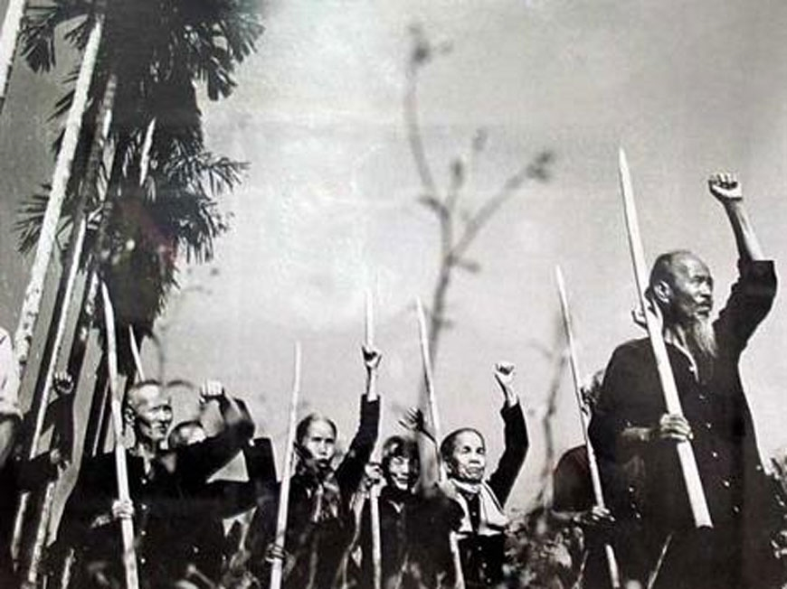
Bài 7: Cuộc kháng chiến chống thực dân pháp
( 1945 - 1954) Tiết 1
Hành động của ta
- Thành lập Ủy ban kháng chiến Nam Bộ (23.9.1945).
- Đảng và chính phủ huy động cả nước chi viện cho Nam Bộ.
Làm thất bại âm mưu “đánh nhanh, thắng nhanh”.

Slide 12
Bài 7: Cuộc kháng chiến chống thực dân pháp
( 1945 - 1954) Tiết 1
2. Diễn biến chính của cuộc kháng chiến chống thực dân Pháp (1945 - 1954).
a. Kháng chiến của nhân dân Nam Bộ chống thực dân Pháp trở lại xâm lược (1945) (củng cố).
- Ngày 23/9/1945, Pháp mở đầu cuộc chiến tranh xâm lược lần hai.
- Đảng và Chính phủ huy động cả nước chi viện cho Nam Bộ khẩn trương vào Nam chiến đấu.
- Cuộc chiến ở Nam Bộ bước đầu làm thất bại âm mưu “đánh nhanh thắng nhanh” của Pháp.

Slide 13
Bài 7: Cuộc kháng chiến chống thực dân pháp
( 1945 - 1954) Tiết 1
2. Diễn biến chính của cuộc kháng chiến chống thực dân Pháp ( 1945 - 1954).
b. Những năm đầu kháng chiến toàn quốc chống thực dân Pháp (1946 - 1950).
* Bối cảnh:
- Sau Hiệp định Sơ bộ (06.3.1946), thực dân Pháp luôn tìm cách phá hoại điều đã kí kết.
- 19.12.1946, Chủ tịch Hồ Chí Minh ra Lời kêu gọi toàn quốc kháng chiến.
- Với đường lối kháng chiến toàn dân, toàn diện, trường kì, tự lực cánh sinh và tranh thủ ủng hộ Quốc tế, quân dân Việt Nam từng bước giành thắng lợi tiêu biểu.

Slide 14
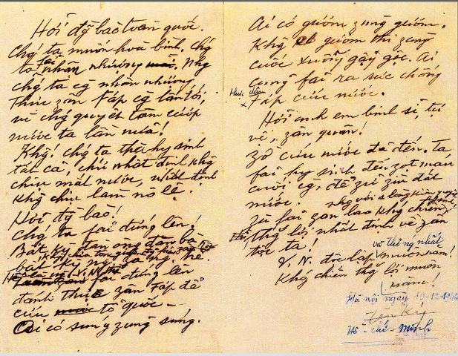
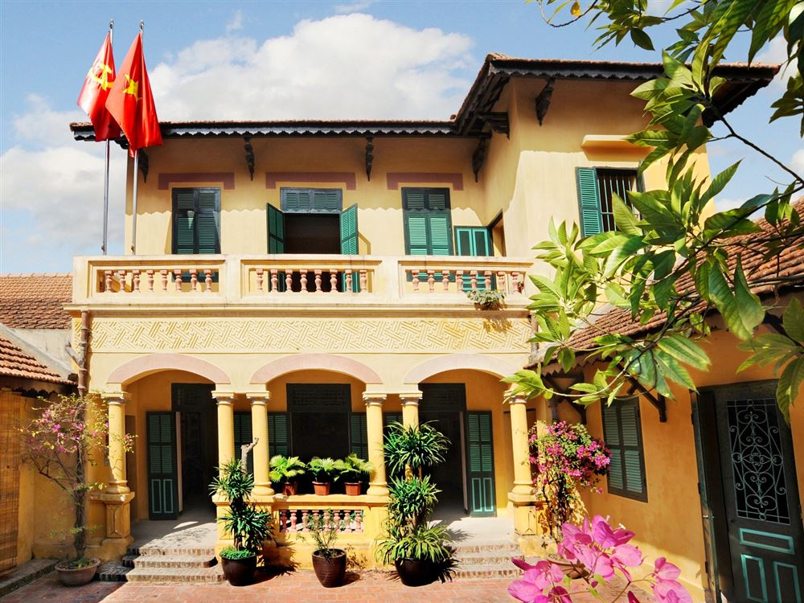
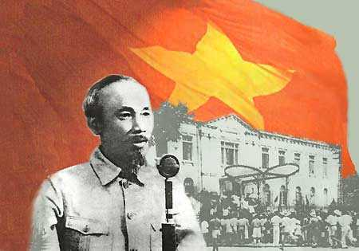
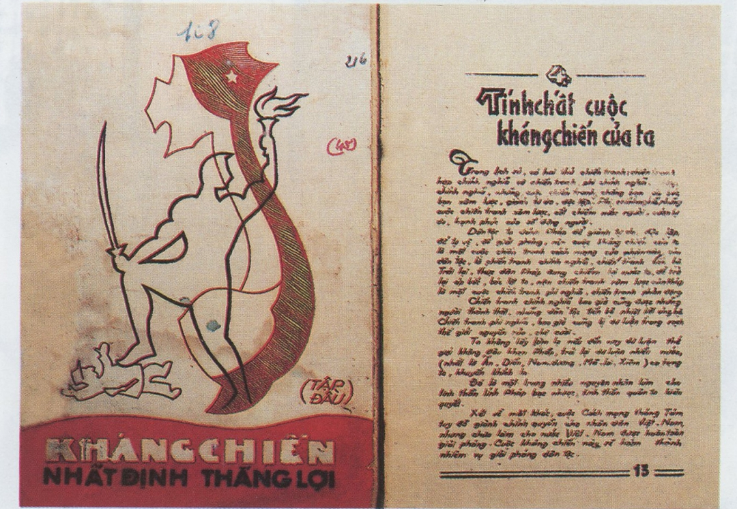
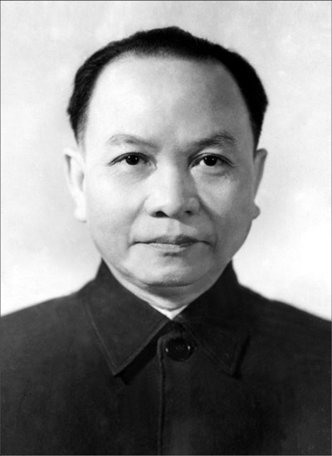
b. Những năm đầu của cuộc kháng chiến toàn quốc chống thực dân Pháp (1946 - 1950)
Lời kêu gọi toàn quốc kháng chiến
Ngôi nhà ở Vạn Phúc ( Hà Tây)
Tổng Bí thư Trường Chinh

Slide 15
b. Những năm đầu của cuộc kháng chiến toàn quốc chống thực dân Pháp (1946 - 1950)
* Những thắng lợi tiêu biểu | Nội dung chính
Cuộc chiến đấu ở các đô thị phía Bắc vĩ tuyến 16
Chiến dịch Việt Bắc thu - đông năm 1947
Chiến dịch Biên giới thu - đông năm 1950
- Diễn biến: 19.12.1946 đến 17.2.1947, ở các đô thị như: Nam Định, Vinh… đặc biệt ở Hà Nội.
- Kết quả: chủ động rút lui an toàn ra căn cứ kháng chiến.
- Ý nghĩa: làm thất bại kế hoạch “đánh nhanh, thắng nhanh”. Ta có thêm thời gian để chuẩn bị cơ sở vật chất, di chuyển cơ quan kháng chiến,..

Slide 16
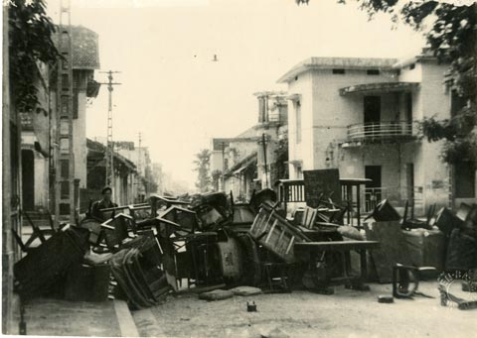
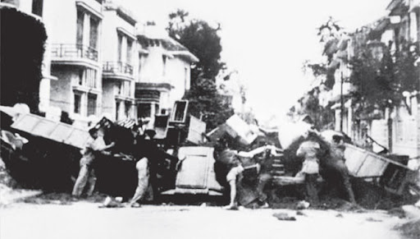
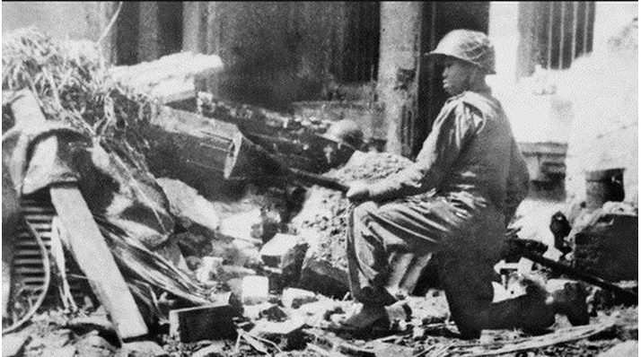
b. Những năm đầu của cuộc kháng chiến toàn quốc chống thực dân Pháp (1946 - 1950)
“Quyết tử quân” Hà Nội ôm bom ba càng đón đánh xe tăng Pháp
Nhân dân Hà Nội mang giường tủ, bàn ghế ra làm chướng ngại vật

Slide 17
b. Những năm đầu của cuộc kháng chiến toàn quốc chống thực dân Pháp (1946 - 1950)
Những thắng lợi tiêu biểu | Nội dung chính
Cuộc chiến đấu ở các đô thị phía Bắc ví tuyến 16
Chiến dịch Việt Bắc thu - đông năm 1947
Chiến dịch Biên giới thu - đông năm 1950
Diễn biến: 19/12/1946 đến 17/2/1947, ở các đô thị như: Nam Định, Vinh… đặc biệt ở Hà Nội.
Kết quả: chủ động rút lui an toàn ra căn cứ kháng chiến.
Ý nghĩa: làm thất bại kế hoạch “đánh nhanh, thắng nhanh”. Ta có thêm thời gian để chuẩn bị cơ sở vật chất, di chuyển cơ quan kháng chiến,..
- Diễn biến: tháng 10-12/1947, mở cuộc tấn công lên Việt Bắc.
- Kết quả: thu được nhiều vũ khí ngày càng trưởng thành.
- Ý nghĩa: đây là chiến dịch phản công lớn đầu tiên.

Slide 18
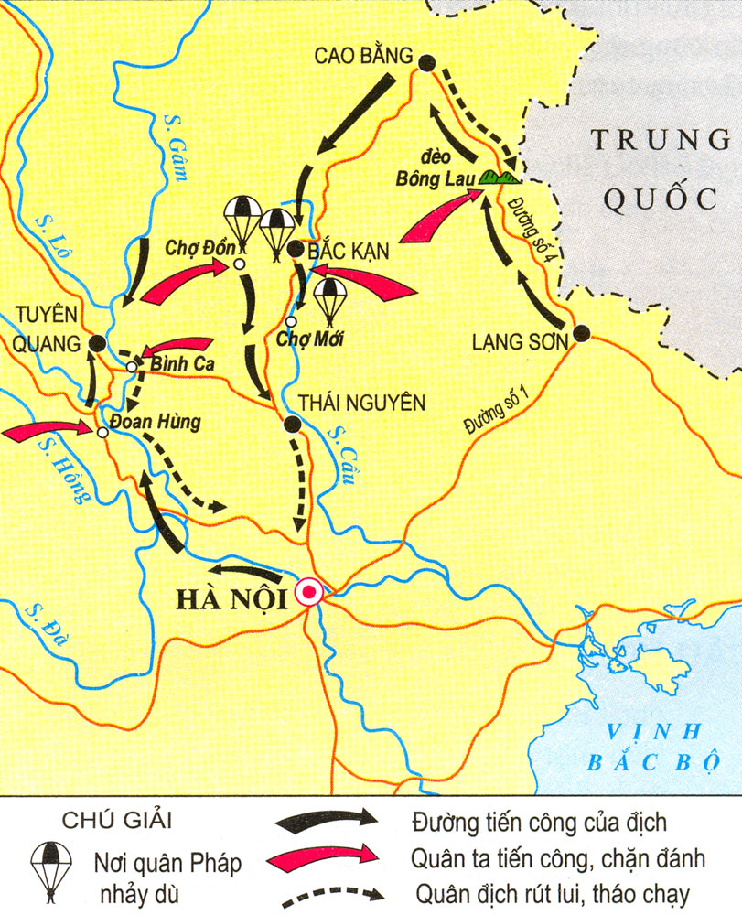
b. Những năm đầu của cuộc kháng chiến toàn quốc chống thực dân Pháp (1946 - 1950)
Việt Bắc Thu Đông 1947

Slide 19
b. Những năm đầu của cuộc kháng chiến toàn quốc chống thực dân Pháp (1946 - 1950)
Những thắng lợi tiêu biểu | Nội dung chính
Cuộc chiến đấu ở các đô thị phía Bắc vĩ tuyến 16
Chiến dịch Việt Bắc thu - đông năm 1947
Chiến dịch Biên giới thu - đông năm 1950
Diễn biến: 19/12/1946 đến 17/2/1947 ở các đô thị như: Nam Định, Vinh… đặc biệt ở Hà Nội.
Kết quả: chủ động rút lui an toàn ra căn cứ kháng chiến.
Ý nghĩa: làm thất bại kế hoạch “đánh nhanh, thắng nhanh”.
- Diễn biến: tháng 10 - 12/1947 mở cuộc tấn công lên Việt Bắc.
- Kết quả: thu được nhiều vũ khí ngày càng trưởng thành.
- Ý nghĩa: đây là chiến dịch phản công lớn đầu tiên.
- Diễn biến: từ tháng 9 đến tháng 10 năm 1950, tấn công cứ điểm Đông Khê, mai phục Phép ở đường số 4.
- Kết quả: Làm phá sản kế hoạch Rơ - ve của Pháp.
-Ý nghĩa: là chiến dịch tiến công lớn đầu tiên của bộ đội chủ lực Việt Nam. Từ đây, bộ đội ta giành thế chủ lực trên chiến trường chính (B.Bộ).

Slide 20
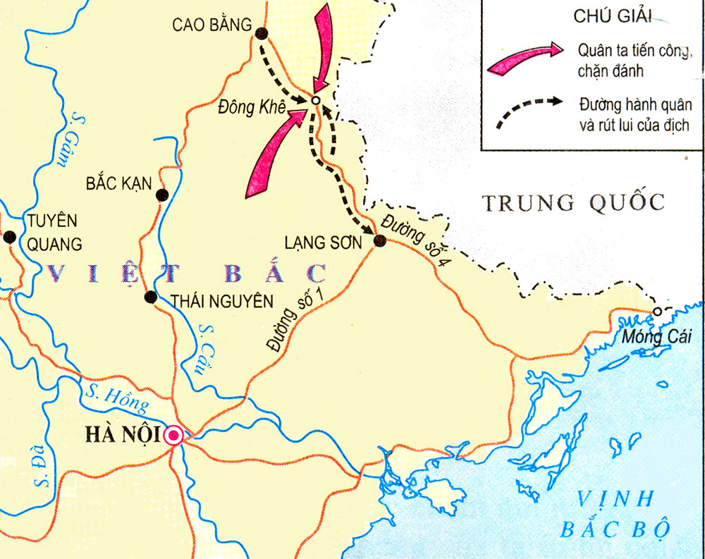
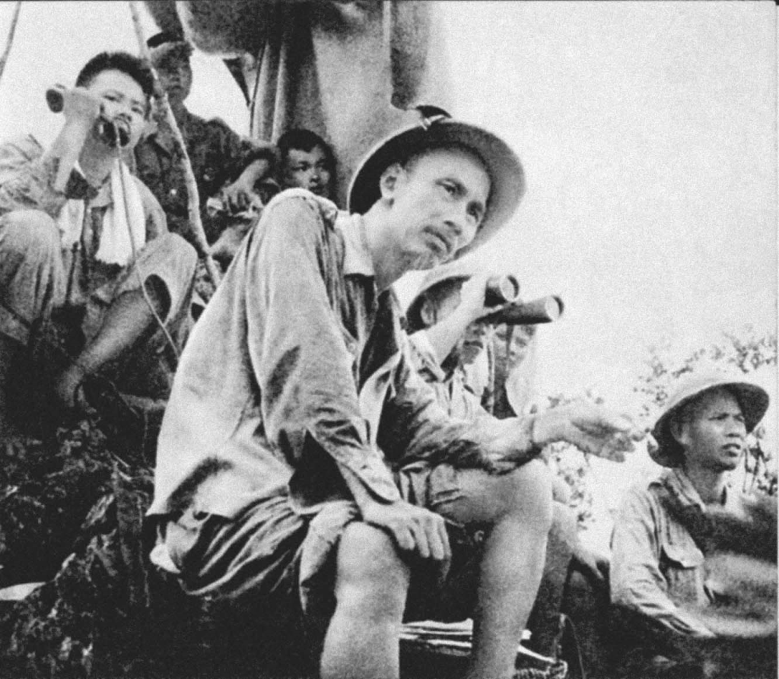
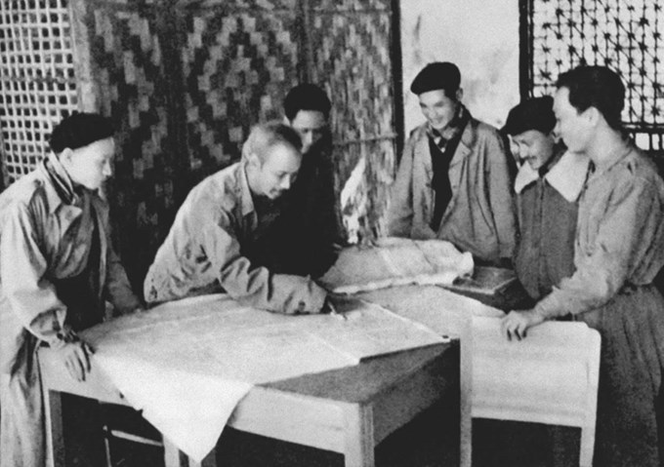
b. Những năm đầu của cuộc kháng chiến toàn quốc chống thực dân Pháp (1946 - 1950)
Chủ tịch Hồ Chí Minh họp mở Chiến dịch biên giới 1950
Lược đồ chiến dịch Biên giới thu đông năm 1950

Slide 21
Bắt đầu

Slide 22
Yeahhh,
Đúng rồi!
Mình thích màu này!
Huhu,
chưa chính xác rồi!
Bạn chọn lại nha.
Câu 1: Những khó khăn của Việt Nam sau CM tháng 8 năm 1945 là gì ?
Ngàn cân treo sợi tóc
Một cổ hai tròng
Bên bờ vực thẳm
Thù trong giặc ngoài
Thầy cô nhấp chuột 1 lần để hiện câu hỏi. Nhấp thêm 1 lần để hiện các đáp án
Thầy cô nhấp vào chiếc chuông ở màu mà học sinh chọn để kiểm tra đáp án
Sau khi HS trả lời xong, thầy cô nhấp chuột hoặc phím -> để đến câu hỏi tiếp theo

Slide 23
Yeahhh,
Đúng rồi!
Mình thích màu này!
Huhu,
chưa chính xác rồi!
Bạn chọn lại nha.
Câu 2: Sự kiện nào chứng tỏ Pháp trở lại xâm lược Việt Nam ?
Tiến công quân dân ta ở Hải Phòng và Lạng Sơn
Đánh úp trụ sở Ủy ban nhân dân Nam Bộ
Gửi tối hậu thư đòi Chính phủ giải tán lực lượng tự vệ
Xả súng vào quân dân Sài Gòn – Chợ Lớn
Thầy cô nhấp chuột 1 lần để hiện câu hỏi. Nhấp thêm 1 lần để hiện các đáp án
Thầy cô nhấp vào chiếc chuông ở màu mà học sinh chọn để kiểm tra đáp án
Sau khi HS trả lời xong, thầy cô nhấp chuột hoặc phím -> để đến câu hỏi tiếp theo

Slide 24
Yeahhh,
Đúng rồi!
Mình thích màu này!
Huhu,
chưa chính xác rồi!
Bạn chọn lại nha.
Câu 3: Trong chiến dịch Việt Bắc thu - đông năm 1947, quân dân ta đã phá sản âm mưu gì của Pháp ?
Đánh úp
Dùng người Việt trị người Việt
Đánh nhanh thắng nhanh
Lấy chiến tranh nuôi chiến tranh
Thầy cô nhấp chuột 1 lần để hiện câu hỏi. Nhấp thêm 1 lần để hiện các đáp án
Thầy cô nhấp vào chiếc chuông ở màu mà học sinh chọn để kiểm tra đáp án
Sau khi HS trả lời xong, thầy cô nhấp chuột hoặc phím -> để đến câu hỏi tiếp theo

Slide 25
Yeahhh,
Đúng rồi!
Mình thích màu này!
Huhu,
chưa chính xác rồi!
Bạn chọn lại nha.
Câu 4: “Tiêu diệt một bộ phận sinh lực địch, khai thông Biên giới Việt Trung mở rộng căn cứ Việt Bắc” là mục tiêu?
Chiến đấu ở các đô thị
Việt Bắc thu đông 1947
Biên giới Thu - đông năm 1950
Điện Biên Phủ
Thầy cô nhấp chuột 1 lần để hiện câu hỏi. Nhấp thêm 1 lần để hiện các đáp án
Thầy cô nhấp vào chiếc chuông ở màu mà học sinh chọn để kiểm tra đáp án
Sau khi HS trả lời xong, thầy cô nhấp chuột hoặc phím -> để đến câu hỏi tiếp theo

Slide 26
Yeahhh,
Đúng rồi!
Mình thích màu này!
Huhu,
chưa chính xác rồi!
Bạn chọn lại nha.
Câu 5: Thắng lợi của chiến dịch Việt Bắc thu - đông năm 1947 đã
Buộc Pháp đánh lâu dài với ta
Cuộc tiến công lớn đầu tiên của ta
Chứng tỏ sự trưởng thành của quân đội chính quy
Chứng tỏ khả năng quân dân ta có thể đẩy lùi những tấn công của pháp
Thầy cô nhấp chuột 1 lần để hiện câu hỏi. Nhấp thêm 1 lần để hiện các đáp án
Thầy cô nhấp vào chiếc chuông ở màu mà học sinh chọn để kiểm tra đáp án
Sau khi HS trả lời xong, thầy cô nhấp chuột hoặc phím -> để đến câu hỏi tiếp theo

Slide 27
Cảm ơn các bạn
đã chọn vòng cổ
cho tớ!

Slide 28
Vận dụng
Sưu tầm tư liệu từ sách, báo, internet về một chiến dịch em thích nhất trong giai đoạn kháng chiến chông Pháp năm 1946 - 1950.

